Slide 1






Slide 2




Trường mẫu Giáo Hoa Phượng tích cực hưởng ứng Tháng hành động quốc gia về phòng, chống bạo lực gia đình năm 2024 với chủ đề: "Chấm dứt bạo lực, vun đắp yêu thương"

Slide 3

Bắt đầu từ năm 2024, các hành vi bạo lực gia đình đã được xác định trong từng trường hợp cụ thể, làm căn cứ xử lý hành vi này và bảo vệ người bị bạo lực gia đình.
Ngày 1/11/2023, Chính phủ đã ban hành Nghị định 76/2023/NĐ-CP quy định chi tiết một số điều của Luật Phòng, chống bạo lực gia đình. Nghị định này có hiệu lực thi hành từ ngày 25/12/2023.
Nghị định 76/2023/NĐ-CP quy định rõ các hành vi bạo lực gia đình cho từng trường hợp cụ thể; quy trình tiếp nhận, xử lý tin báo, tố giác về hành vi bạo lực gia đình; đơn vị có trách nhiệm giải quyết của cơ quan chức năng; quy trình thực hiện biện pháp cấm người có hành vi bạo lực tiếp xúc với nạn nhân; cơ chế tuyên truyền phòng chống bạo lực gia đình…

Slide 4



Bạo lực gia đình được hiểu thế nào?
Bạo lực gia đình là hành vi cố ý của thành viên gia đình gây tổn hại hoặc có khả năng gây tổn hại về thể chất, tinh thần, tình dục, kinh tế đối với thành viên khác trong gia đình.
(Khoản 1 Điều 2 Luật phòng, chống bạo lực gia đình 2022)

Slide 5
Từ 01/7/2023 - thời điểm Luật Phòng chống bạo lực gia đình 2022 có hiệu lực, Luật mới đã nâng các hành vi bị coi là bạo lực gia đình lên 16 hành vi và sửa đổi một số hành vi, cụ thể gồm:
* Bổ sung mới:
Cưỡng ép chứng kiến bạo lực với người, vật nhằm gây áp lực thường xuyên về tâm lý.
Bỏ mặc, không quan tâm; không nuôi dưỡng, chăm sóc trẻ em, phụ nữ mang thai, phụ nữ đang nuôi con dưới 36 tháng tuổi, người cao tuổi, người khuyết tật, người không có khả năng tự chăm sóc (là thành viên gia đình); không giáo dục thành viên gia đình là trẻ em.
Kỳ thị, phân biệt đối xử về giới, giới tính, hình thể, năng lực của thành viên gia đình;

Slide 6


Cưỡng ép trình diễn khiêu dâm; cưỡng ép nghe âm thanh, xem hình ảnh, đọc nội dung khiêu dâm, kích thích bạo lực.
Cưỡng ép mang thai, lựa chọn giới tính thai nhi, phá thai;
Tiết lộ/phát tán thông tin về đời sống riêng tư, bí mật cá nhân và gia đình của thành viên gia đình nhằm xúc phạm danh dự, nhân phẩm.

Slide 7




- Sửa đổi: Cưỡng ép thực hiện hành vi quan hệ tình dục trái ý muốn của vợ hoặc chồng trong khi trước chỉ quy định “Cưỡng ép quan hệ tình dục”.
Cô lập, giam cầm thành viên gia đình;
Cưỡng ép thành viên gia đình học tập.

Slide 8







  Như vậy, so với quy định hiện hành chỉ có 09 hành vi bạo lực gia đình, Luật mới đã tăng lên 16 hành vi trong đó có nhiều hành vi mà trước nay nhiều người chưa nghĩ tới đó là bạo lực gia đình và không lường trước được hậu quả có thể xảy ra.

Slide 9

Mở rộng đối tượng bạo lực gia đình ngoài hôn nhân
khoản 2 Điều 3 Luật Phòng chống bạo lực gia đình đã bổ sung thêm một số đối tượng cũng áp dụng các hành vi bị coi là bạo lực gia đình gồm:
2. Hành vi quy định tại khoản 1 Điều này được thực hiện giữa người đã ly hôn; người chung sống như vợ chồng; người là cha, mẹ, con riêng, anh, chị, em của người đã ly hôn, của người chung sống như vợ chồng; người đã từng có quan hệ cha mẹ nuôi và con nuôi với nhau cũng được xác định là hành vi bạo lực gia đình theo quy định của Chính phủ.
Hiện nay, quy định này chỉ áp dụng với “thành viên gia đình của vợ, chồng đã ly hôn hoặc nam, nữ không đăng ký kết hôn mà chung sống với nhau như vợ chồng”.

Slide 10

Đặt người bị bạo lực gia đình là trung tâm phòng, chống bạo lực gia đình
Đây là nguyên tắc phòng, chống bạo lực gia đình được đặc biệt nhấn mạnh tại khoản 1 Điều 4 Luật Phòng chống bạo lực gia đình năm 2022:
Điều 4. Nguyên tắc phòng, chống bạo lực gia đình
1. Phòng ngừa là chính, lấy người bị bạo lực gia đình là trung tâm.
Người bị bạo lực gia đình là đối tượng chịu nhiều hậu quả trực tiếp cả về thể chất và tâm lý, là đối tượng cần được bảo vệ đặc biệt khi họ là những người yếu thế trong xã hội như phụ nữ và trẻ em.

Slide 11

Do đó, khi ban hành Luật Phòng, chống bạo lực gia đình, người bị bạo lực gia đình phải là trung tâm của các biện pháp phòng chống bạo lực. Đồng thời, không chỉ trẻ em, người cao tuổi, người tàn tật và phụ nữ là các đối tượng được ưu tiên bảo vệ mà luật mới còn bổ sung thêm một số đối tượng nữa:
2. Tôn trọng, bảo vệ quyền và lợi ích hợp pháp của người có liên quan; bảo đảm lợi ích tốt nhất của trẻ em; ưu tiên bảo vệ quyền và lợi ích hợp pháp của người bị bạo lực gia đình là phụ nữ mang thai, phụ nữ đang nuôi con dưới 36 tháng tuổi, người cao tuổi, người khuyết tật, người không có khả năng tự chăm sóc; thực hiện bình đẳng giới.
Từ 01/7/2023, Luật mới nhấn mạnh “bảo đảm lợi ích tốt nhất của trẻ em” và bổ sung, quy định rõ thêm các đối tượng ưu tiên bảo vệ quyền, lợi ích gồm “phụ nữ mang thai, đang nuôi con dưới 36 tháng tuổi (không chỉ là phụ nữ chung chung như hiện nay), người cao tuổi, người khuyết tật, người không có khả năng tự chăm sóc…

Slide 12



Từ 01/7/2023, Điều 9 Luật năm 2022 có sửa đổi như sau:
- Quy định cụ thể các thông tin được giữ bí mật: Thông tin về đời sống riêng tư, bí mật cá nhân, bí mật gia đình.
- Bổ sung quyền được cung cấp các kỹ năng để ứng phó với bạo lực gia đình và quyền được trợ giúp xã hội.
- Bổ sung quyền:
Được yêu cầu người bạo lực gia đình bồi thường thiệt hại về sức khoẻ, danh dự, nhân phẩm, tài sản và khắc phục hậu quả;
Được thông tin về quyền, nghĩa vụ về quá trình giải quyết mâu thuẫn, tranh chấp giữa các thành viên gia đình cũng như việc xử lý hành vi bạo lực gia đình.
Khiếu nại, khởi kiện, tố cáo hành vi vi phạm phòng, chống bạo lực gia đình.

Slide 13

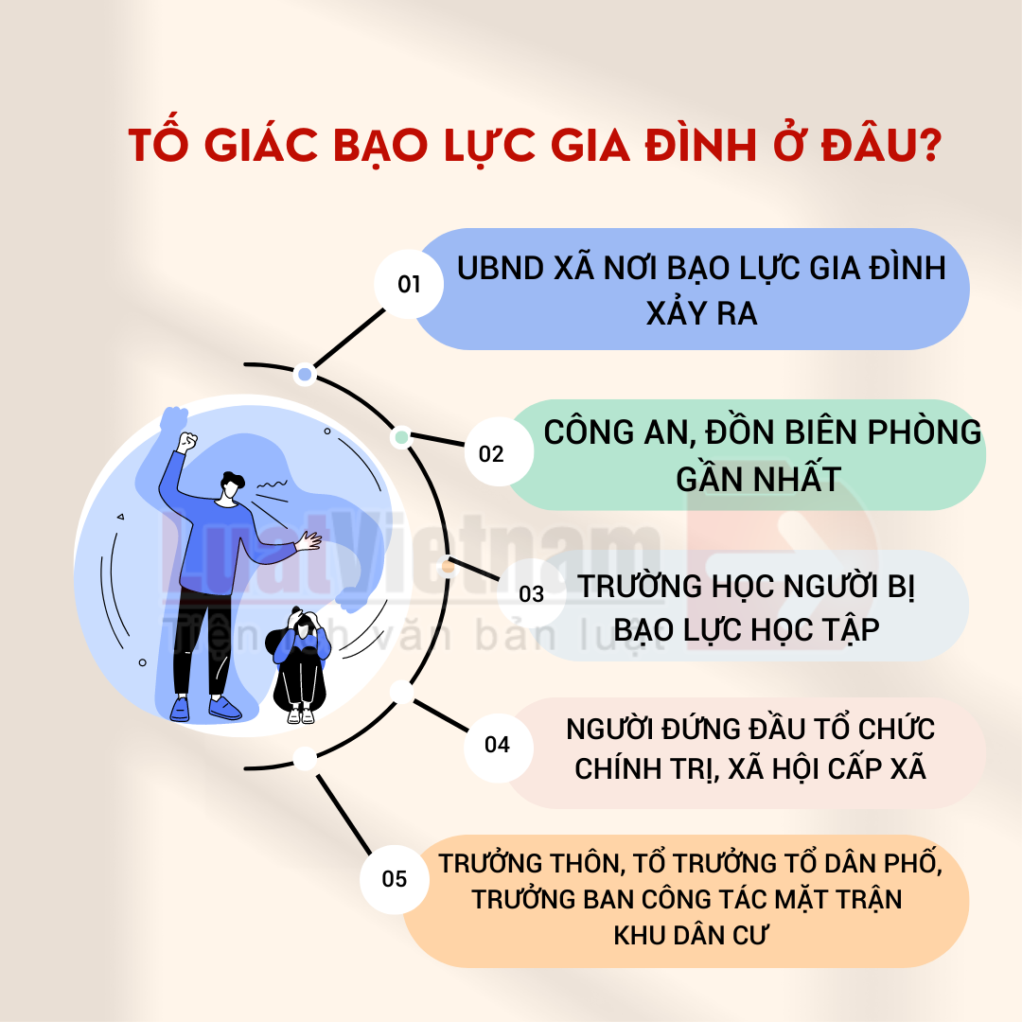


Slide 14
Người bạo lực gia đình phải lao động công ích
Từ 01/7/2023, theo điểm i khoản 1 Điều 22 Luật năm 2022, thực hiện công việc phục vụ cộng đồng là một trong những biện pháp để ngăn chặn bạo lực gia đình, bảo vệ, hỗ trợ người bị bạo lực.
Trong khi đó, theo quy định hiện nay, Luật 2007 không đưa ra biện pháp này. Theo đó, đây là việc có quy mô nhỏ, trực tiếp phục vụ lợi ích của cộng đồng gồm:
- Trồng, chăm sóc cây xanh ở nơi công cộng;
- Sửa chữa, làm sạch đường làng, ngõ xóm, nhà văn hoá…
- Thực hiện các công việc cải thiện môi trường sống, cảnh quan của cộng đồng.
Do đó, người có hành vi bạo lực gia đình có thể phải tham gia phục vụ công ích theo danh mục công việc do Chủ tịch UBND cấp xã công nhận và quyết định, tổ chức.

Slide 15

2 trường hợp công an xã yêu cầu người bạo lực gia đình đến trụ sở làm việc
Nội dung này là nội dung mới được quy định tại Điều 24 Luật năm 2022. Theo đó, sau khi được phân công giải quyết vụ việc bạo lực gia đình, Trưởng Công an xã có quyền yêu cầu người bạo lực đến trụ sở để làm rõ thêm các thông tin, giải quyết trong trường hợp:
- Trẻ em, phụ nữ mang thai hoặc đang nuôi con dưới 36 tháng tuổi, người cao tuổi, người khuyết tật, người không có khả năng tự chăm sóc bản thân minh là người bị bạo lực gia đình.
- Có căn cứ cho rằng việc bạo lực gia đình đã/có thể tiếp tục gây nguy hiểm đến sức khoẻ, tính mạng của nạn nhân bị bạo lực gia đình.
Việc yêu cầu đến trụ sở làm việc phải được lập biên bản và có người trong cộng đồng dân cư chứng kiến.

Slide 16



